Slide 1
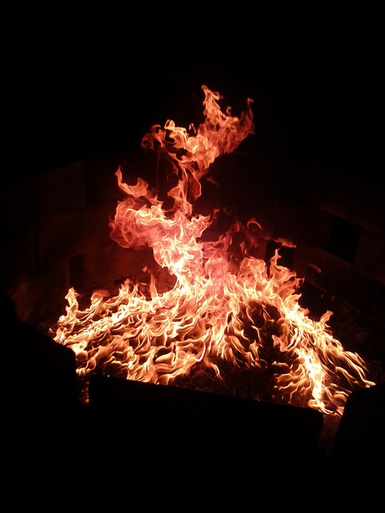
Unity Effect 만들기
2013551094 윤원영

Slide 2
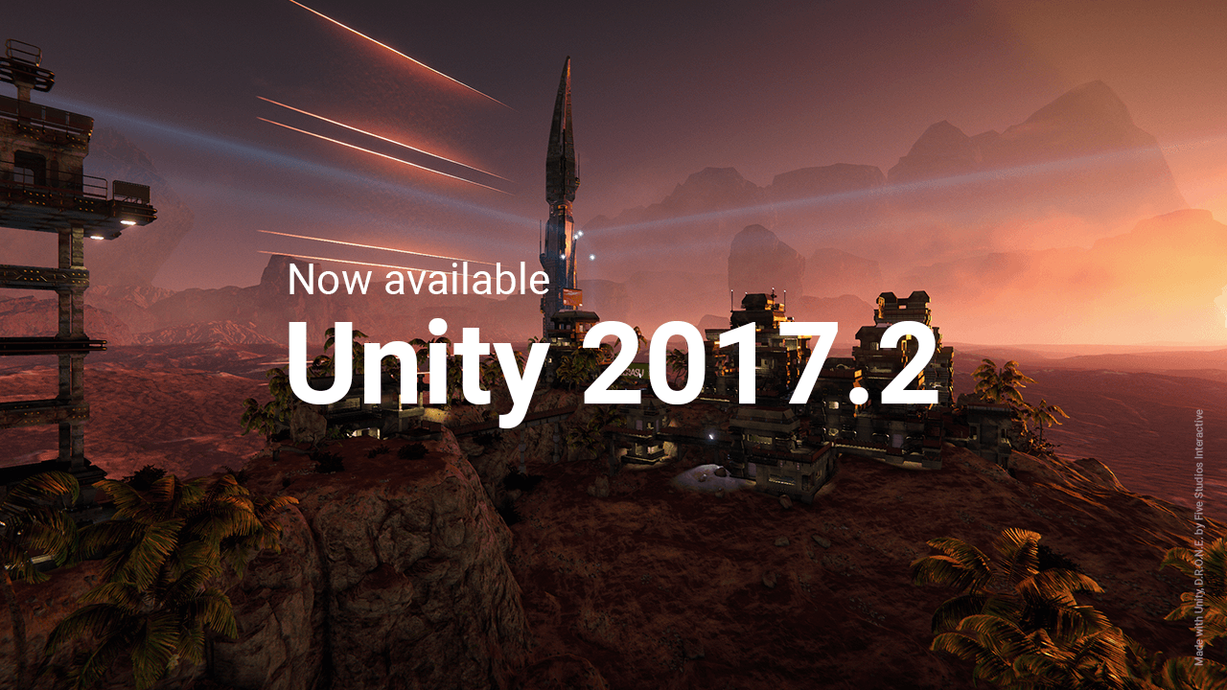

Slide 3
INDEX
Particle System 소개
간단한 Effect를 만든 뒤 캐릭터에 Effect 적용시키기
마우스 Effect를 만들고 적용시키기

Slide 4
Particle System 소개
캐릭터나 건물, 소품 및 풍경 요소같은 모양이 명확한 고체 오브젝트는
Mesh나 Sprite로 표현이 가능하다
하지만 게임에서의 액체, 연기, 구름, 화염, 마법 주문과 같은 유동적인 Effect의 경우
Mesh나 Sprite를 사용하여 묘사가 힘들며, 이러한 효과를 표현하기 위해 Unity의
Particle System을 이용하여 표현을 할 수 있습니다.

Slide 5
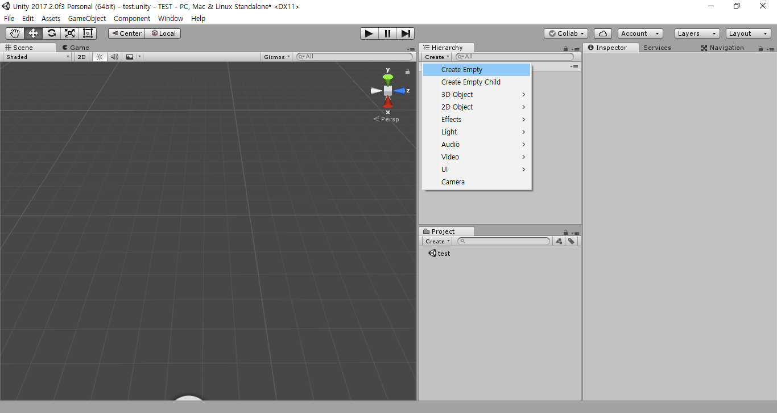

Slide 6
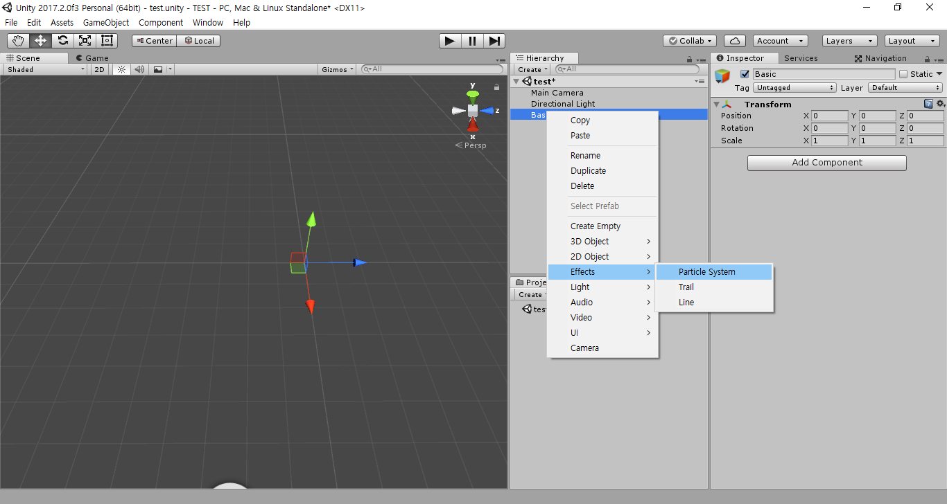

Slide 7
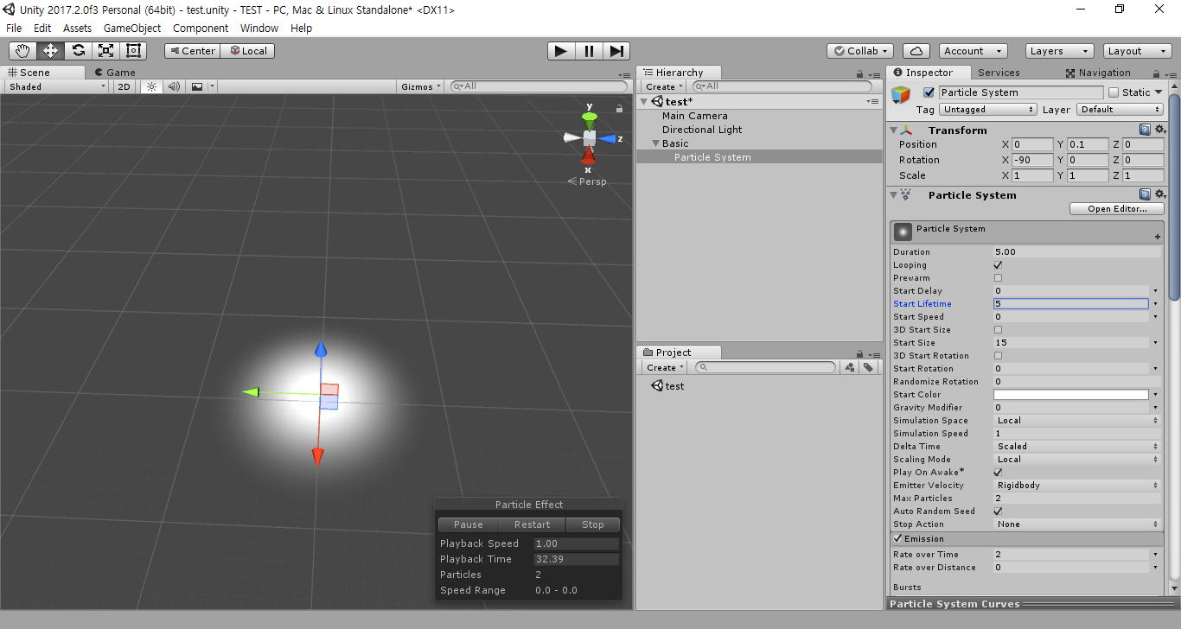
Start Speed : Particle의 속도 설정
Start Size : Particle의 크기 설정
Max Particles : 생성되는 Particle의 수
Emission : Particle 배출 설정

Slide 8
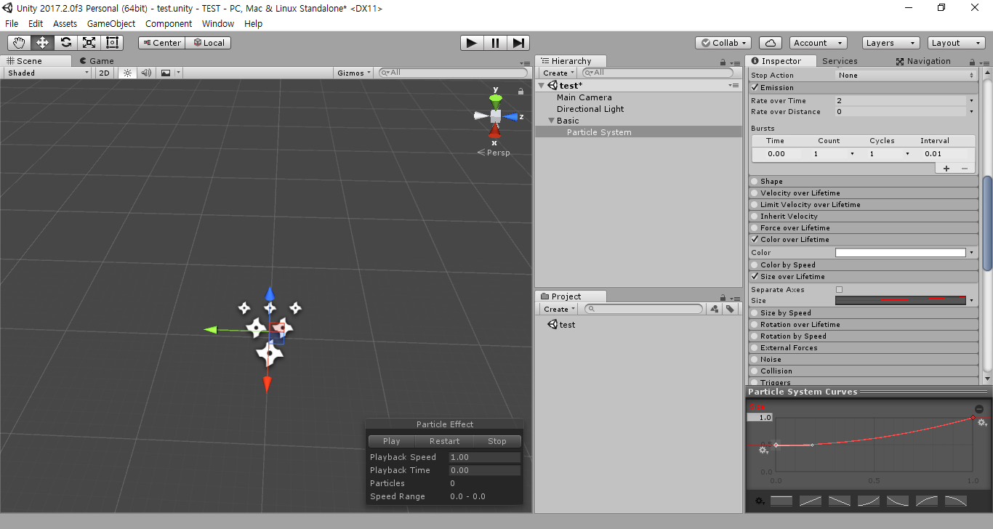
Shape : Particle의 활동 범위
Size over Lifetime : 시간당 Particle의 크기

Slide 9
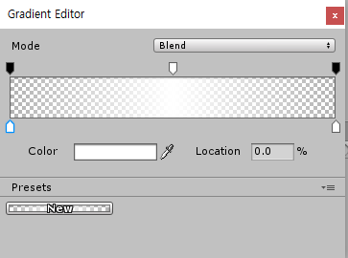
시간의 흐름에 따른
Particle의 색상 설정

Slide 10
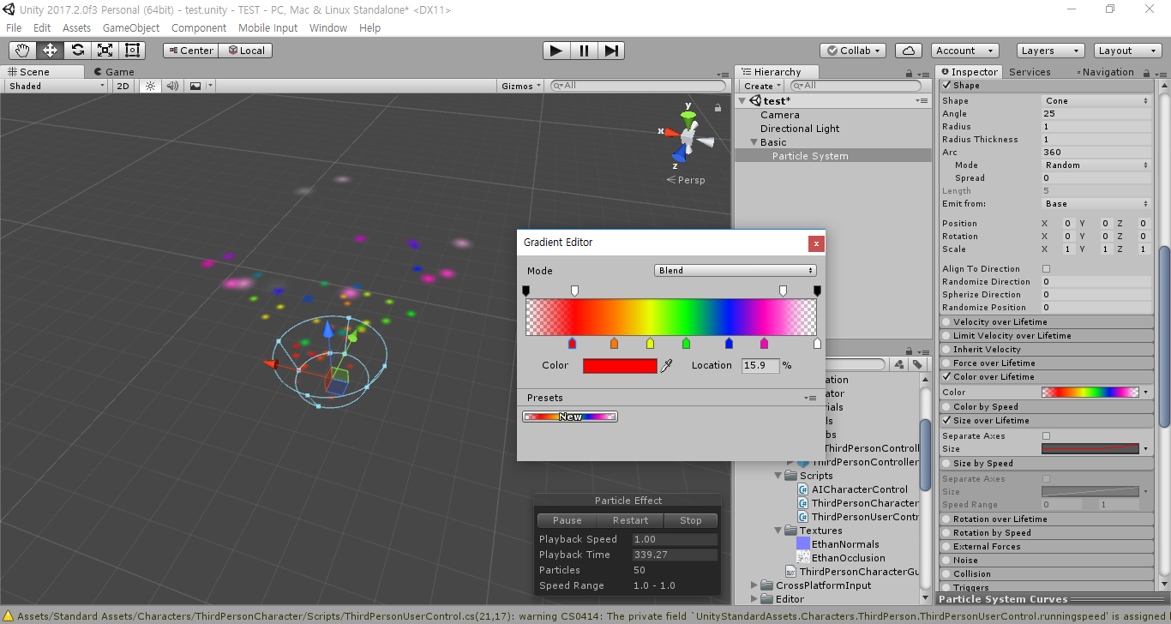
명암 조절
색상 조절

Slide 11
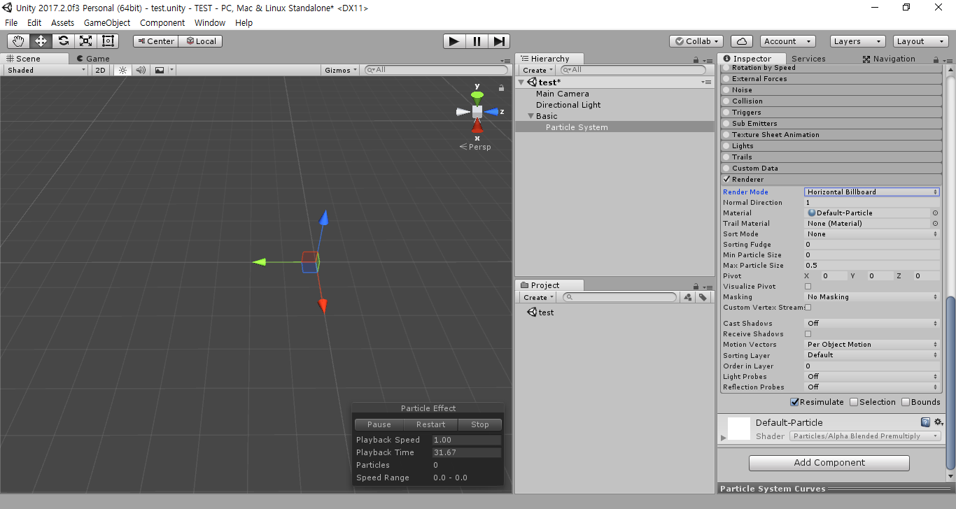
Renderer : Particle에 대한 렌더링 설정

Slide 12
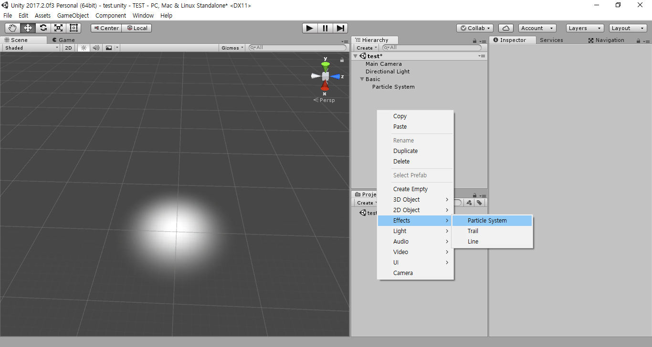

Slide 13
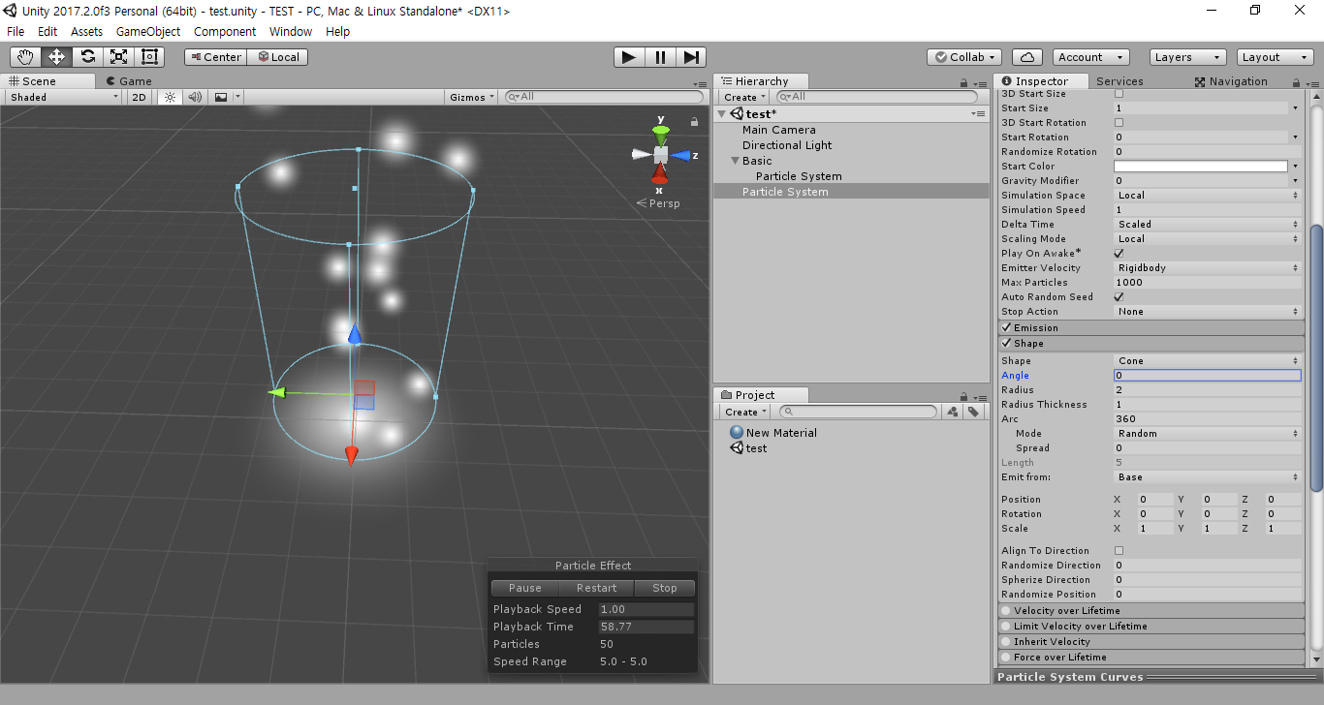
Angle : Particle의 확산 범위
Radius : Particle 생성 영역

Slide 14
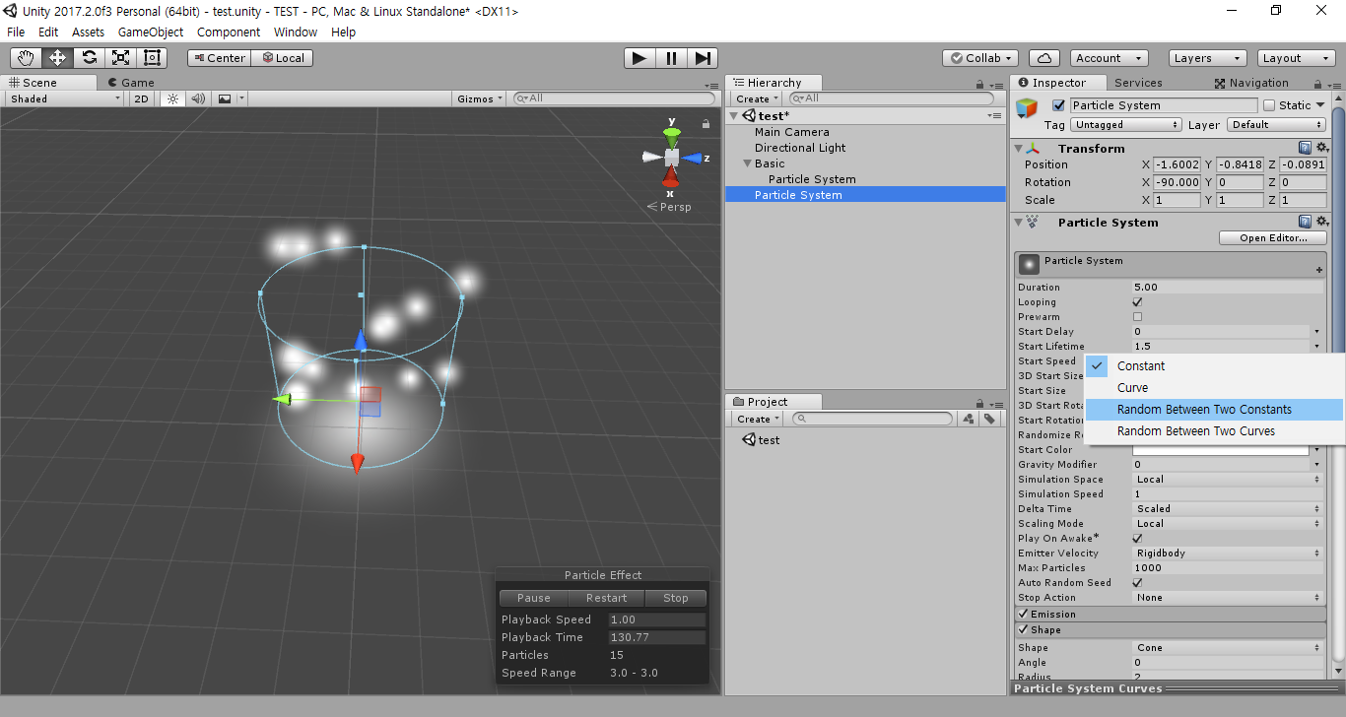

Slide 15
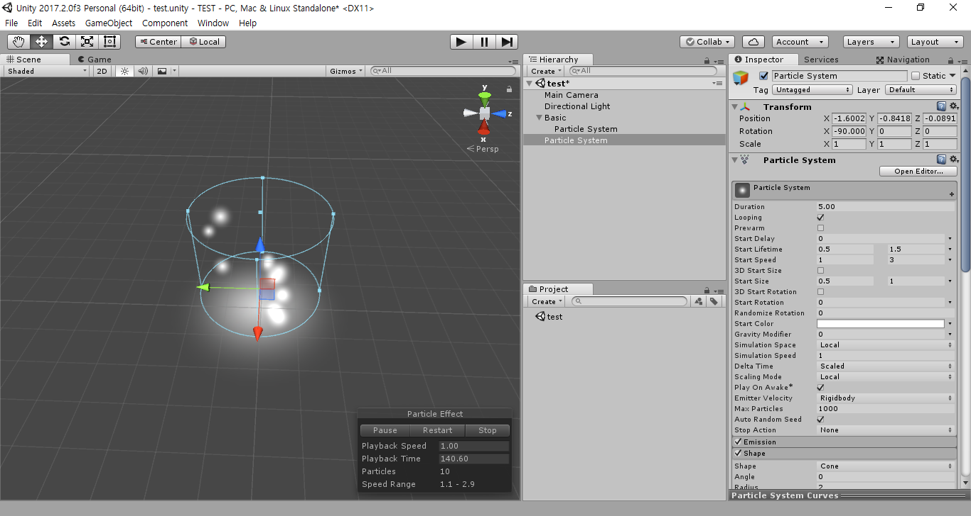
Start Lifetime : Particle 생성 후 유지시간

Slide 16
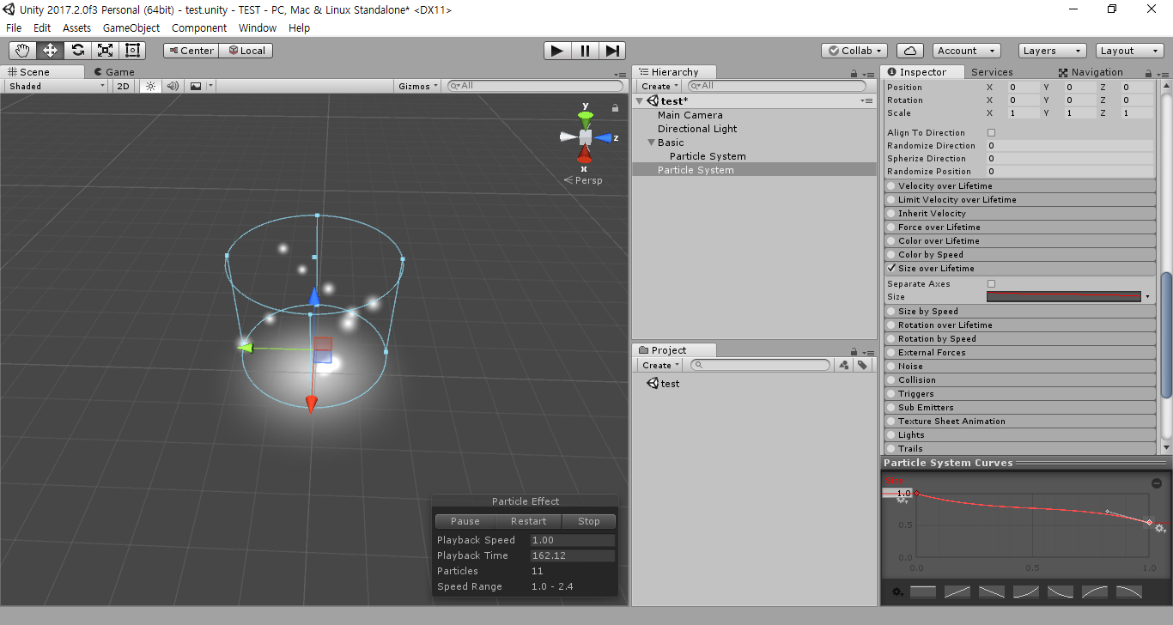

Slide 17
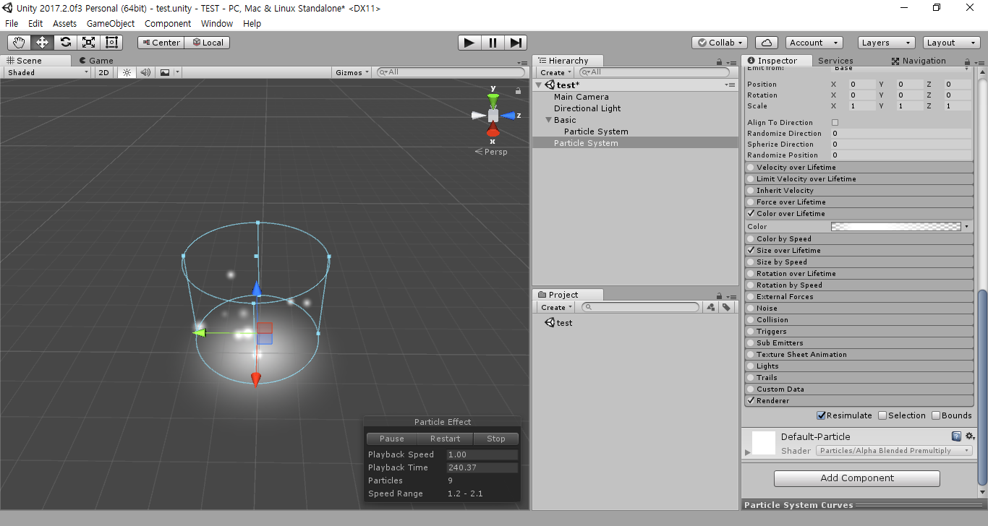

Slide 18
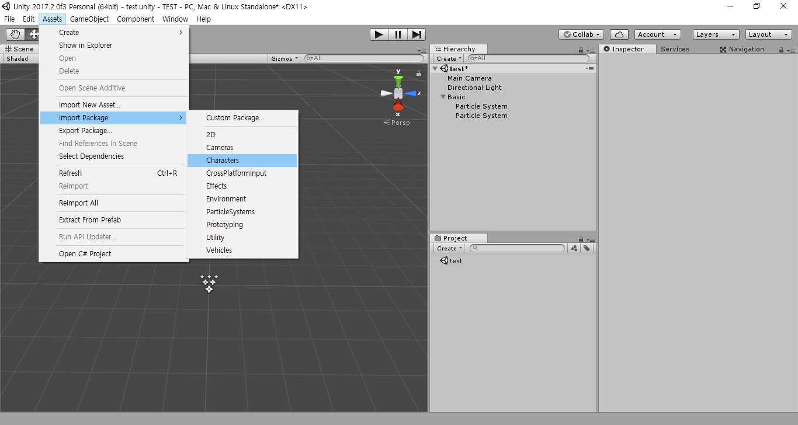

Slide 19
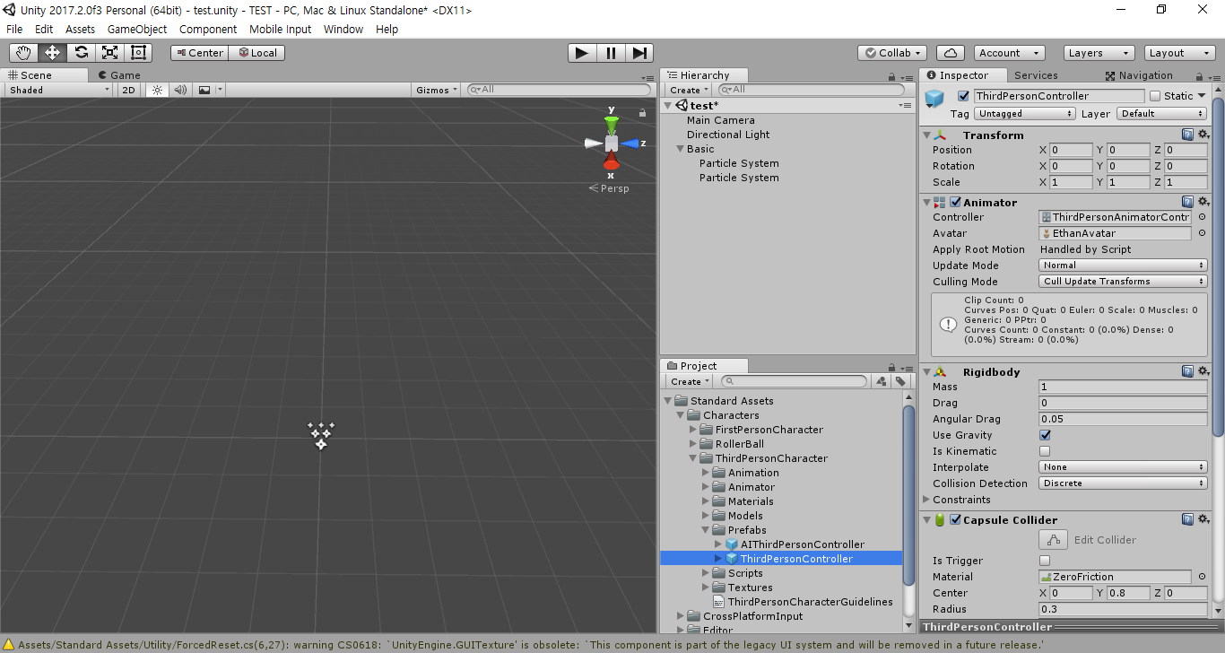

Slide 20
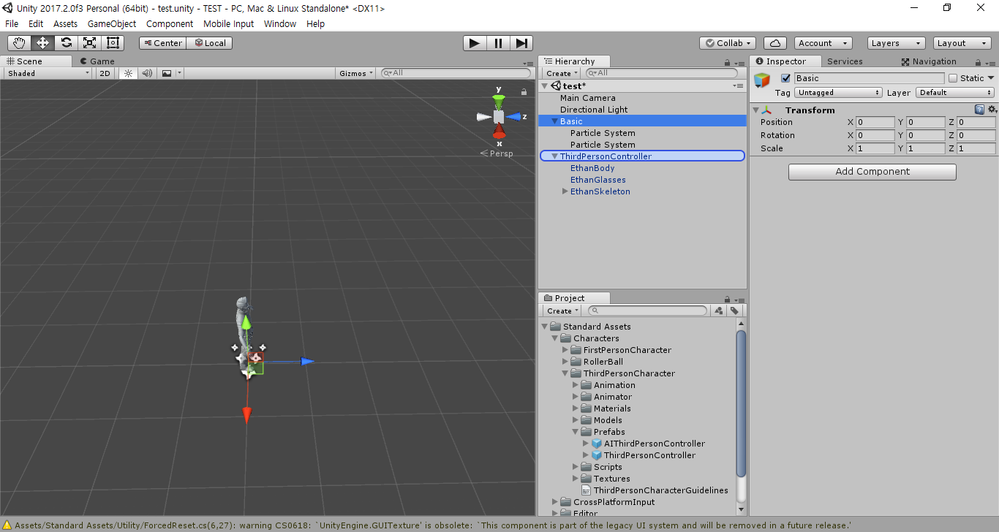

Slide 21
영상보기
https://youtu.be/dpT0CDe2Udo
https://youtu.be/h42gM-pK5pw

Slide 22
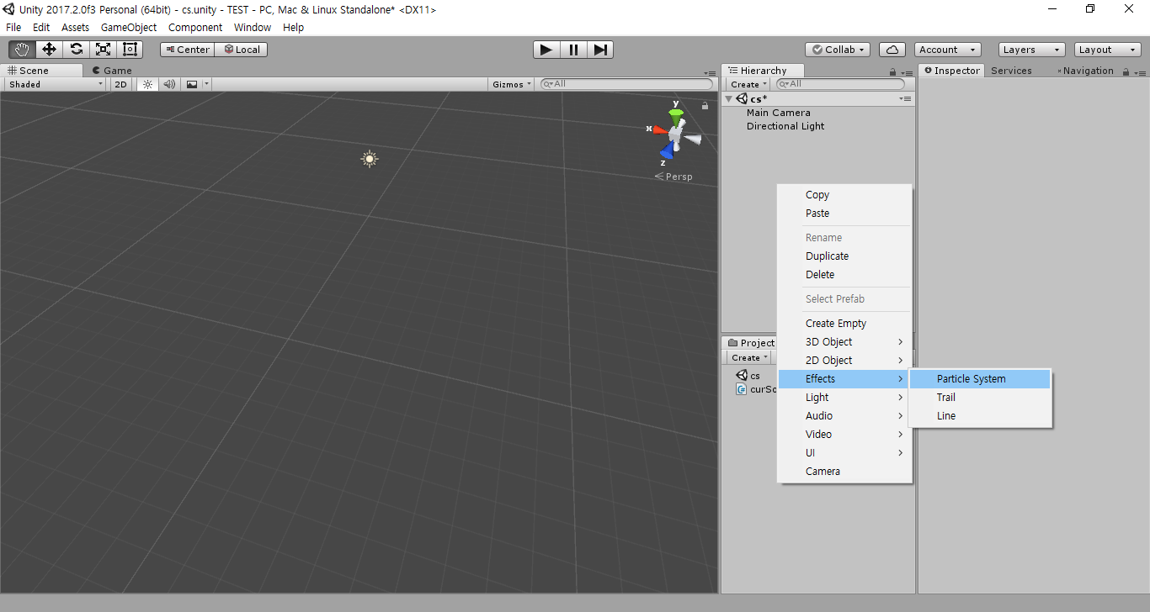

Slide 23
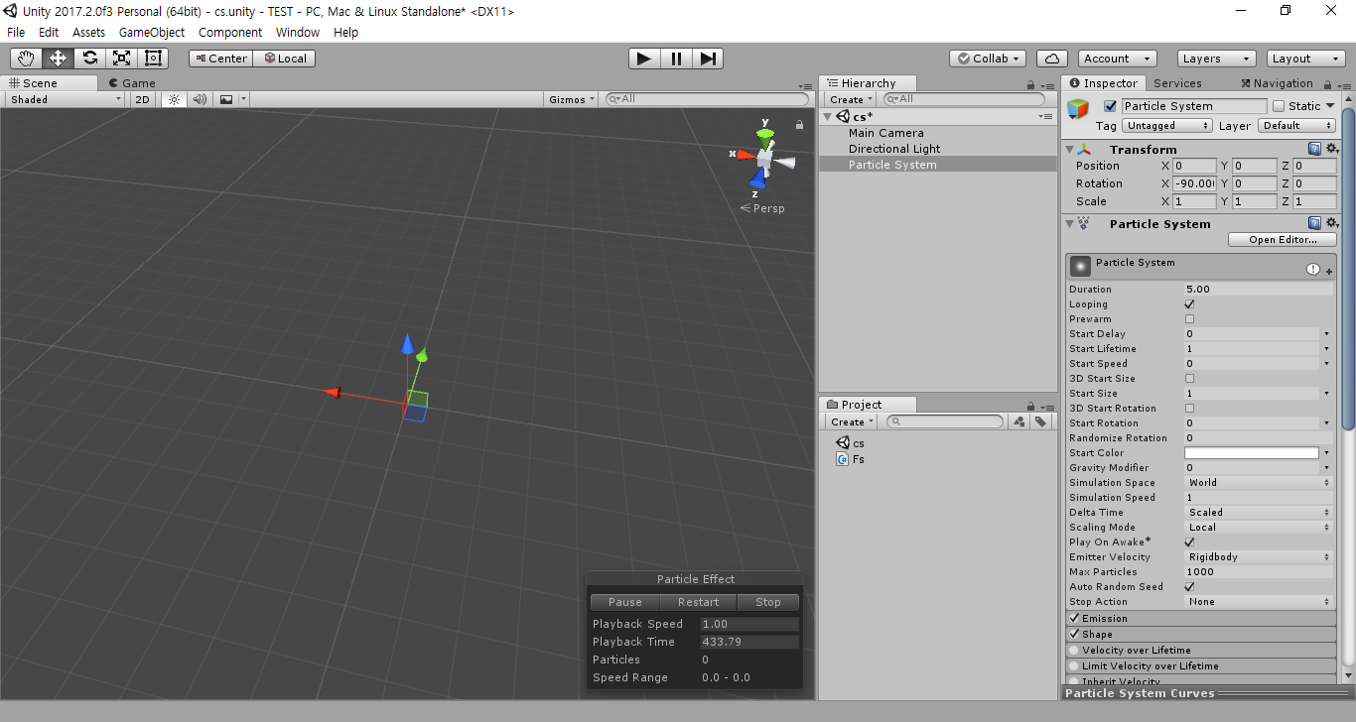
Simulation Space : Particle 유지 범위

Slide 24
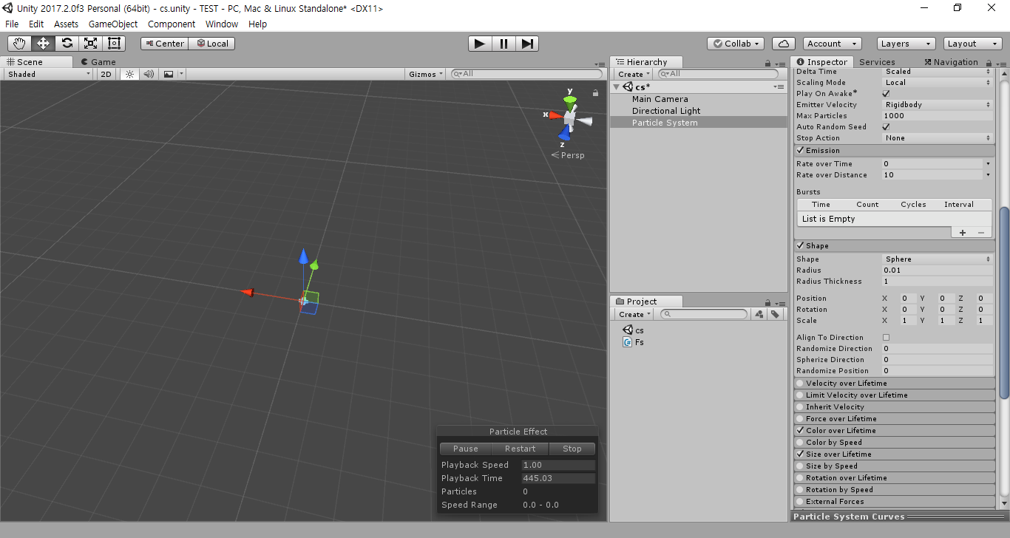

Slide 25
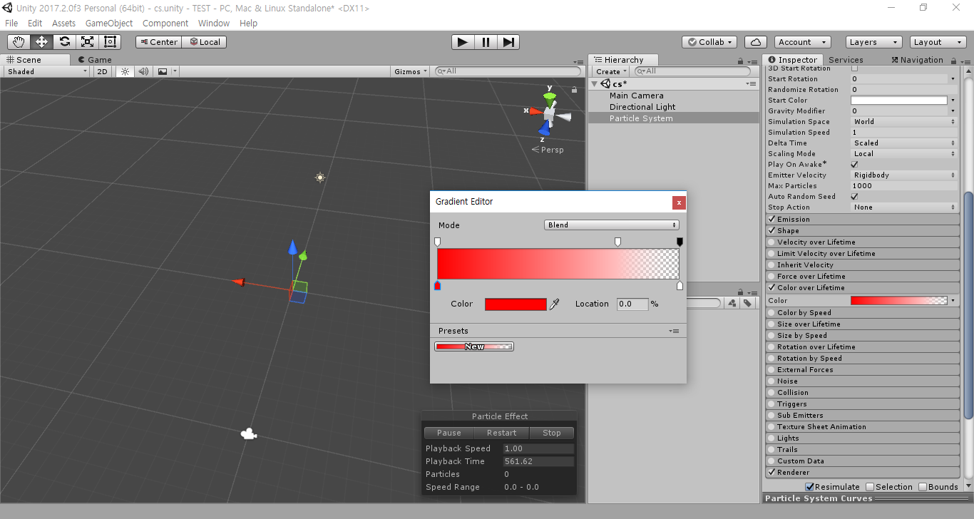

Slide 26
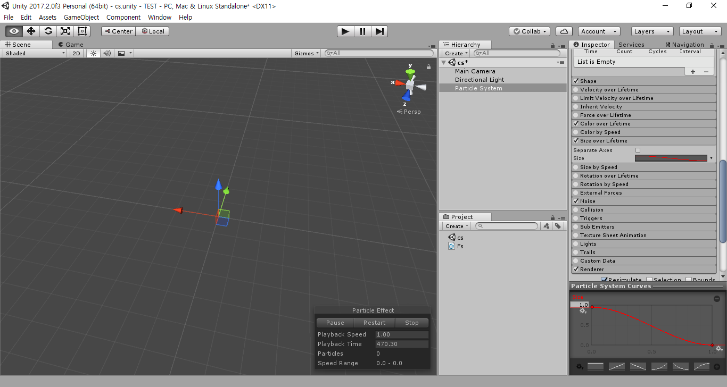

Slide 27
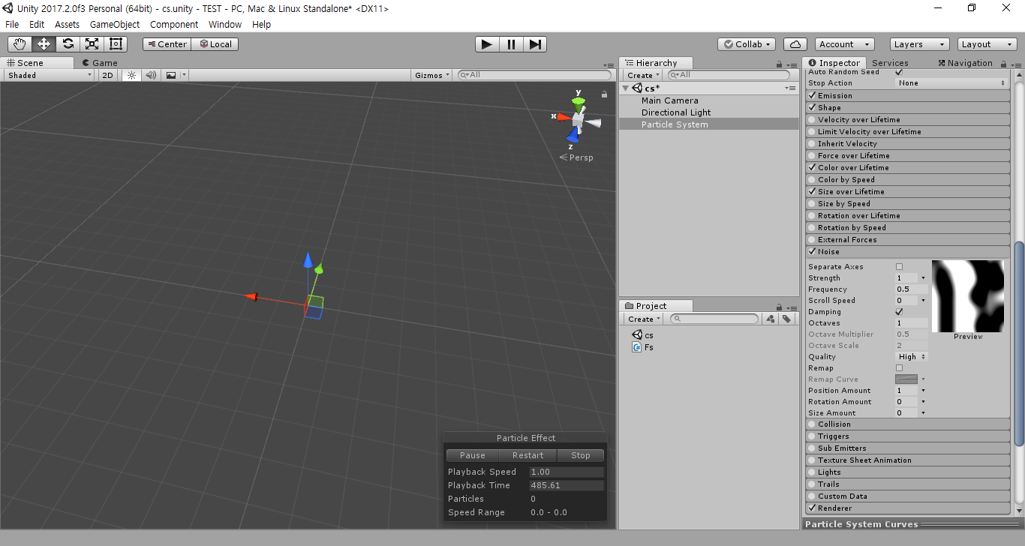
Noise : Particle에 대한 Noise 설정

Slide 28
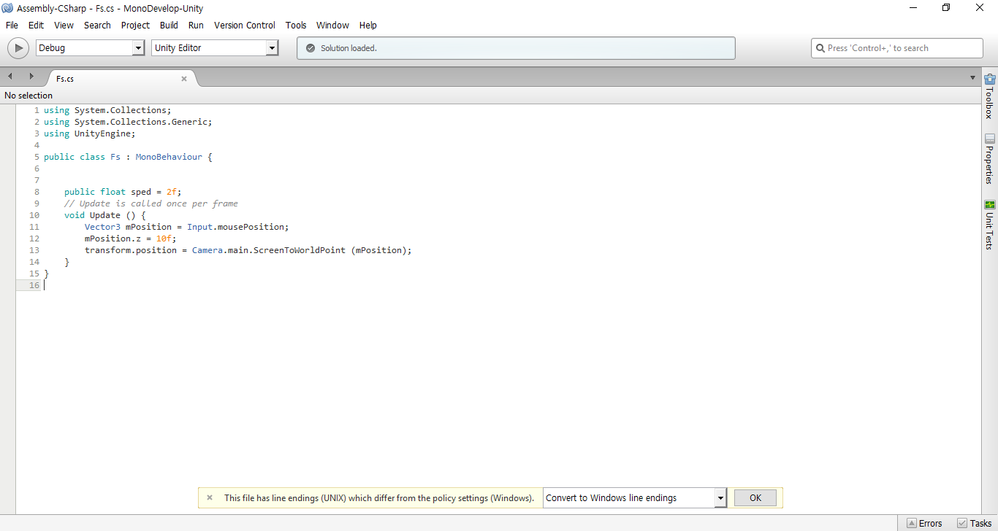

Slide 29
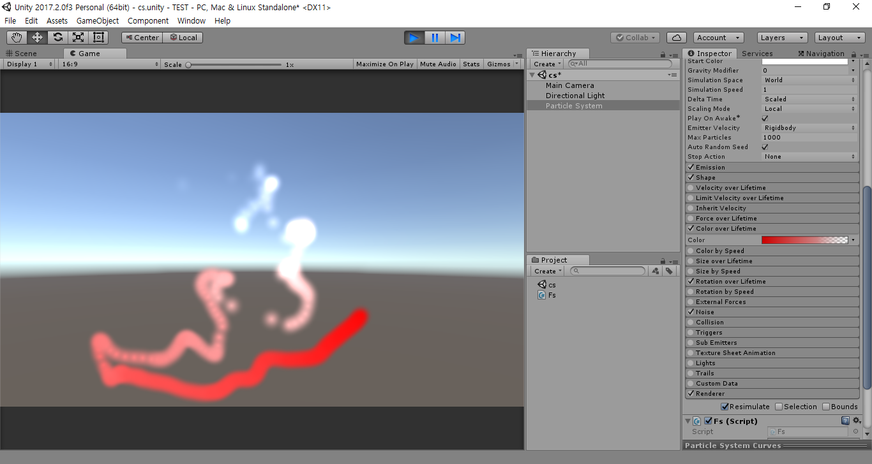

Slide 30
영상보기
https://youtu.be/2jNb2btVPoo

Slide 31
Reference
https://www.youtube.com/watch?v=uwYzHcVqiKQ&list=PLb8JyTWRsR-MuukS3KGYbJRiHIHjvMQgX
https://docs.unity3d.com/kr/current/Manual/class-ParticleSystem.html
https://www.youtube.com/watch?v=rj28186h8Uk&index=4&list=PLNW2L7zpg5BHsN0izELOZ_YhKjFu7vpEb

